Slide 1


Компенсация реактивной мощности
Преподаватель: Шакенов Калижан Бахытжанович, Ph.D., ассоц. проф. кафедры «Энергетика»
k.shakenov@satbayev.university

Slide 2
Содержание
Описание стенда
Описание выполнения работы
Виды нагрузок и компенсация реактивной мощности

Slide 3
По завершению урока Вы будете знать:
Структуру стенда ГШНН
Виды нагрузок
Способы компенсации реактивной мощности

Slide 4
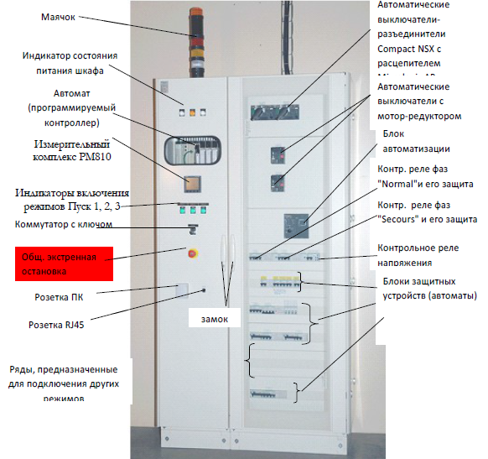
Описание стенда

Slide 5
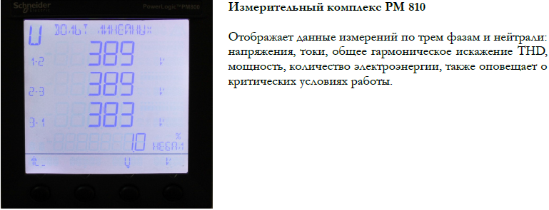
Измерительный комплекс

Slide 6
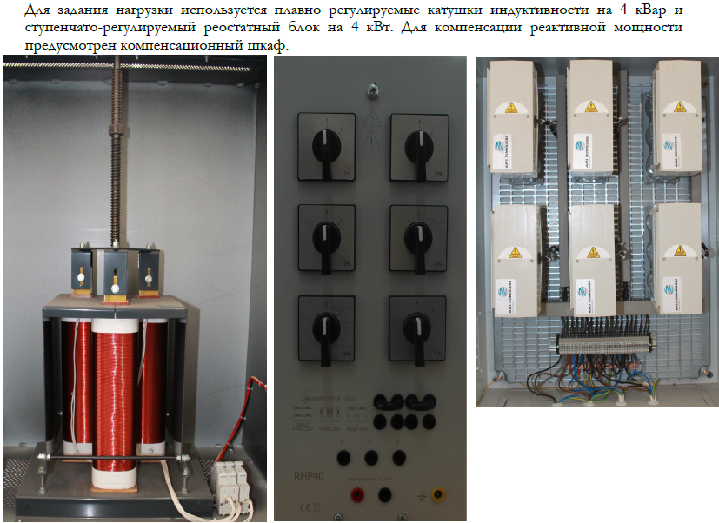
Нагрузка

Slide 7
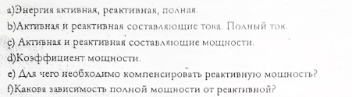
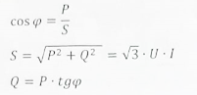
Описание работы

Slide 8
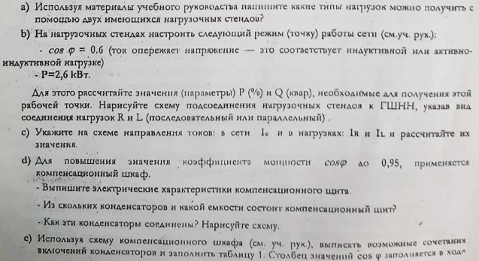
Описание работы

Slide 9
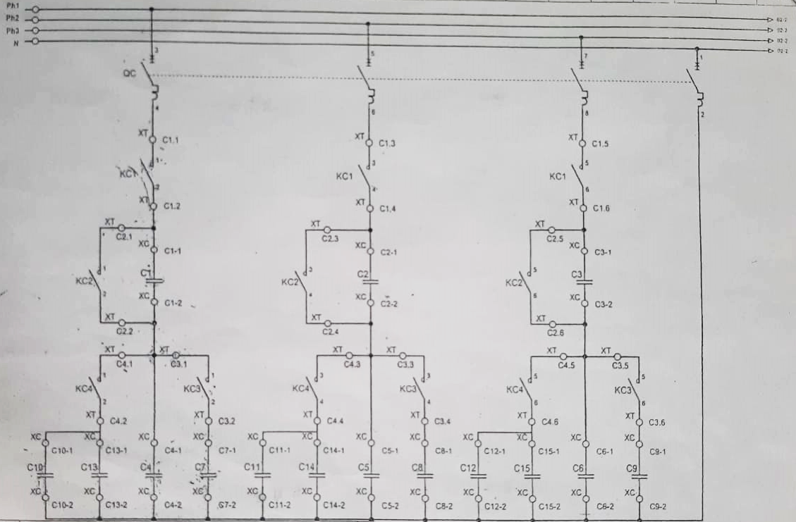
Структура компенсационного шкафа

Slide 10
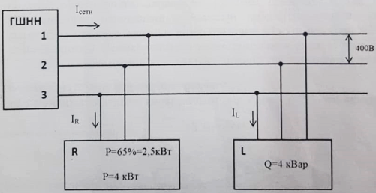

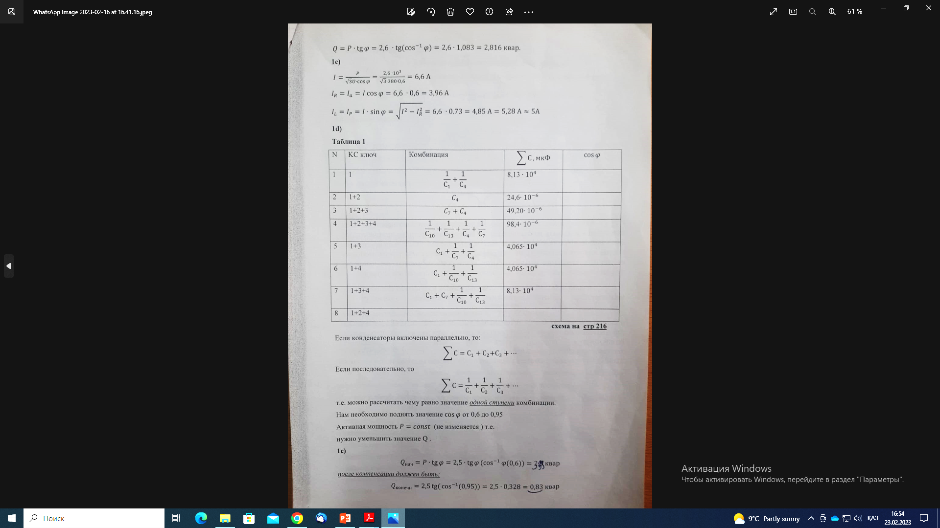
Монтажная схема

Slide 11

Компенсация реактивной мощности

Slide 12

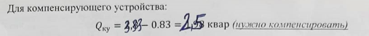
Компенсация реактивной мощности

